Slide 1
Mitä kasvattajan on hyvä tietää väkivaltaisen ääriajattelun ilmiöstä
Saija Heikkinen ja Mikko Nissinen 10.4.2019

Slide 2
Tämä koulutuksen tarkoitus on
antaa perustiedot väkivaltaisesta ääriajattelusta ja sen taustalla vaikuttavista tekijöistä

Slide 3
Käsitteitä
Vihapuhetta ovat kaikki ilmaisumuodot, jotka levittävät, lietsovat, edistävät tai oikeuttavat etnistä vihaa, ulkomaalaisvastaisuutta, antisemitismiä tai muuta vihaa, joka pohjaa suvaitsemattomuuteen.
Radikalismilla tarkoitetaan valtavirrasta poikkeavaa poliittista näkemystä tai jyrkkää mielipidettä, joilla pyritään vallitsevien olojen muuttamiseen.
Väkivaltainen radikalisoituminen on prosessi, joka voi johtaa väkivaltaiseen ekstremismiin
Ekstremismi tarkoittaa mielipiteiden tai asenteiden äärimmäistä jyrkkyyttä tai taipumusta sellaiseen.
Väkivaltainen ekstremismi on aatemaailmalla perusteltua väkivallan käyttöä tai väkivallalla uhkaamista

Slide 4
Väkivaltainen ekstremismi ilmenee
Terrorismina
Poliittisina murhina
Vigilantismina
Sabotaaseina
Mielenosoitusväkivaltana
Daniel Sallamaa, 2019

Slide 5
Äärioikeisto
Pohjoismainen vastarintaliike
Soldiers of Odin
skinhead-ryhmät
protestiliikkeet

Slide 6
Äärivasemmisto
Vasemmistoanarkismi
eko- ja eläinoikeusaktivistit
antifasismi

Slide 7
Uskonnolla perusteltu ekstremismi
Radikaali-islamismi
Salafismi
Jihadismi

Slide 8
Koulusurmat
Koulusurmat ovat koskettaneet suomalaista yhteiskuntaa huomattavasti enemmän kuin naapurimaitamme
Raumanmeren koulusurmat 1989
Jokelan koulusurmat 2007
Kauhajoen koulusurmat 2008
Myllytullin puukottaja 2013, ei kuolonuhreja

Slide 9
Mikä edellisistä olisi meillä todennäköisin?

Slide 10
Tilastotietoa
Vuonna 2017 poliisin tietojärjestelmistä tunnistettiin noin 100 rikosta, joiden motiivin epäiltiin liittyvän väkivaltaiseen ekstremismiin. Rikosepäilyistä
puolet liittyi äärioikeistoon
noin kolmasosa uskonnolla perusteltuun ekstremismiin
loput äärivasemmistolaiseen radikaaliliikehdintään

Slide 11
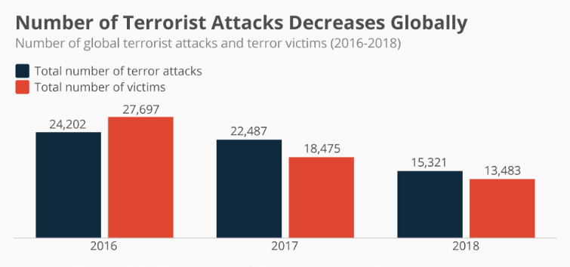
Tilastotietoa Statista: Number of Terrorist Attacks Decreases Globally

Slide 12
Miksi ihminen radikalisoituu?
Tähän kysymykseen kukaan ei ole vielä löytynyt yksiselitteistä vastausta

Slide 13
Miksi ihminen radikalisoituu?
Riskitekijöitä
Syrjäytyminen
Vieraantuminen yhteiskunnasta ja sen normeista
Kokemus epäoikeudenmukaisesta kohtelusta
Kostonhalu
Katkeroituminen
Yksinäisyyden tunne
Toimettomuus, työttömyys, koulunkäynnin keskeytyminen
Kokemus ja tunne kiusatuksi tulemisesta
Henkilökohtaiset kriisit, identiteettikriisi
Väkivallan ihannointi
Pettymys demokratiaan
Valta, järjestys, lojaliteetti, seikkailunhalu, sankaruus
Ideologinen tehtävä
Altistuminen aatteelle/ideologialle

Slide 14
Miksi ihminen radikalisoituu?
Radikalisoitumisen syitä on lukemattomia, mutta mikään yksittäinen syy ei yleensä johda radikalisoitumiseen
Radikalisoitumisen riski kasvaa, jos yksilön elämässä on enemmän riskitekijöitä kuin suojaavia tekijöitä
Saija Benjamin, 2019

Slide 15
Miksi ihminen ei radikalisoidu riskitekijöistä huolimatta?
Suojaavia tekijöitä
Hyvä itsetunto
Toiveikkuus
Merkityksen tunteen kokeminen
Itselle merkityksellisten asioiden tekeminen
Ryhmään tai yhteisöön kuulumisen tunne
Huomatuksi ja kuulluksi tulemisen kokemus
Hyväksytyksi tulemisen kokemus
Kokemus aidosta vaikuttamismahdollisuudesta
Kyky luoda ja ylläpitää tyydyttäviä ihmissuhteita
Riittävä sosiaalinen tuki, ystävät
Koulutusmahdollisuudet
Työ tai muu toimeentulo
Turvallisuuden tunteen kokeminen
Kyvykkyys asettua toisen asemaan
Kriittisen ajattelun taidot
Ristiriitojen käsittelytaidot
Kriittinen medianlukutaito
Resilienssin lisääminen

Slide 16
Miksi ihminen ei radikalisoidu riskitekijöistä huolimatta?
” Tutkijoiden mukaan yksi suomalaista yhteiskuntaa suojanneista tekijöistä on hyvin toimiva koululaitos.”
Tarja Mankkinen
” Koululla on mahdollisuus tasa-arvoistaa ja tasoittaa oppilaiden resurssien ja riskitekijöiden välisiä eroja ja vahvistaa suojaavia tekijöitä.”
Saija Benjamin

Slide 17
Minkälaisia radikalisoitumisen riskitekijöitä työssäni kohtaamieni nuorten elämässä on? Millaisin keinoin voisin vahvistaa nuoren resilienssiä oman työni kautta?

Slide 18
Mihin ottaa yhteyttä
Ankkuri
https://rikoksentorjunta.fi/ankkuri
Radinet
http://www.radinet.fi
Reach Out – tukea niille, joita väkivaltainen radikalisaatio on koskettanut
https://www.kirkonulkomaanapu.fi/osallistu/reach-out/

